Slide 1
الصف : الأول المادة : علوم الدرس :جسم الإنسان

Slide 2
مخرجات التعلم
أن يعدد التلميذ أقسام الجسم.
أن يذكر التلميذ مراحل النمو.

Slide 3
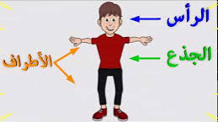
تأمل الصور الآتية:

Slide 4
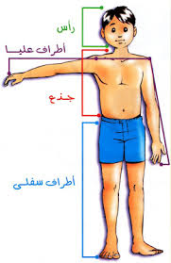

Slide 5
يتكون الجسم من رأس وجذع وأطراف

Slide 6
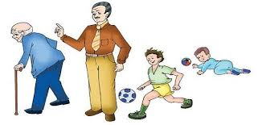

Slide 7
كنت طفلا رضيعاً
ازداد طولي ووزني فأصبحت غلاماً
وعندما أنمو أكثر أصبح شاباً
وكلما ازداد عمري تغير شكلي

Slide 8
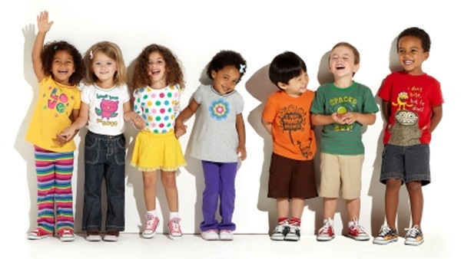
تأمل الصورة الآتية

Slide 9
يتشابه أفراد البشر بأقسام الجسم وهي :
جذع
رأس
أطراف

Slide 10
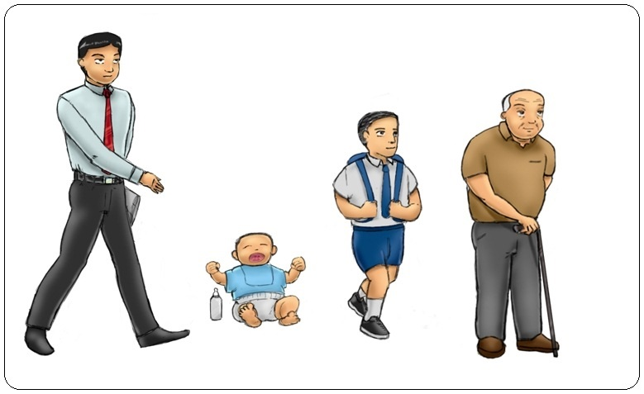
رتب الصور الآتية من الأصغر إلى الأكبر

Slide 11
شكراً لحسن استماعكم

